Slide 1
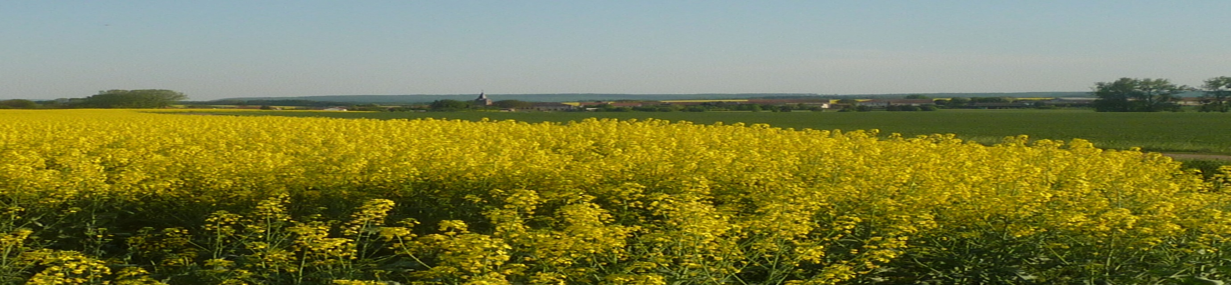

Réseau national Agricultures et ruralités
Appel à projets ANIMERA 2
Animation Nationale et Interrégionale pour Mêler Enjeux Ruraux et Agricoles

Slide 2
Le cadre de l'AAP

Slide 3
Le réseau national Agricultures et ruralités
  Prévu par le PSN pour accompagner la mise en œuvre de la PAC 2023 – 2027
  Co-piloté le Ministère de l'agriculture, l'ANCT et Régions de France
  3 objectifs :
    Renforcer le lien entre politiques agricoles et rurales
    Stimuler l'innovation
    Valoriser les politiques publiques auprès de tous
  3 volets d'action
    Animation en réseau des acteurs
    Financement et accompagnement de projets innovants
    Communication

Slide 4
Les AAP du réseau rural, un peu d'historique...
Programmation précédente - AAP MCDR (Mobilisation collective pour le développement rural)
  Plusieurs projets pilotés/co-pilotés par CDA France : RENFORT (Réseau national Forêt Territoires), REUNIR – AF (Réseau national pour l'Agroforesterie), RNPAT (Réseau national des PAT)
2023 : AAP ANIMERA 1
  Pas de projets déposés par des CA
  Participation de CDA France au projet TRESSONS (développer l'agriculture durable et l'attractivité des territoires ruraux avec l'ESS )

Slide 5
L'AAP en résumé
Date limite de candidature : 15 février 2026
Thématiques : Enjeux agricoles et ruraux
Projet de 34 mois – Date de fin des projets : 31 décembre 2028
Aide minimale : 150 000 € /projet pour 34 mois
Aide maximale : 900 000 € /projet pour 34 mois
Déroulé en 3 phases
  Exploratoire
  Action, expérimentation, implémentation sur le terrain
  Communication, valorisation et essaimage
  20 projets maximum retenus

Slide 6
Les critères d'éligibilité

Slide 7
Les critères d'éligibilité
1/ Être portés par une structure publique ou privée
2/ Faire le lien entre enjeux agricoles et ruraux
3/ Être un projet partenarial
4/ Agir à une échelle interrégionale, national et/ou européenne
5/ Intégrer une action de mise en pratique et de diffusion
6/ S'inscrire dans la stratégie d'intervention du PSN

Slide 8
Les critères d'éligibilité
1/ Être portés par une structure publique ou privée, possédant une personnalité morale et un objet social compatible avec son projet
  Compétences en adéquation avec le champ thématique du projet proposé
  Portée géographique nationale ou a minima inter-régionale
  Mobilisation des moyens humains et matériels nécessaires à la mise en œuvre
Le +
Qualité du lien entre gestion technique et administrative lorsque les 2 aspects ne sont pas assurés par la même personne

Slide 9
Les critères d'éligibilité
2/Faire le lien entre enjeux agricoles et ruraux
  Les projets doivent obligatoirement faire dialoguer les mondes agricoles et ruraux
3/ Être un projet partenarial
  Un chef de file pour piloter le partenariat
  Un engagement et une action collective de plusieurs structures : collaboration à l'ensemble des phases du projet + participation à la réalisation des livrables
Le +
Inclure des communautés du RNAR : réseaux régionaux, PEI, Leader

Slide 10
Les critères d'éligibilité
4/Agir à une échelle interrégionale, nationale et/ou européenne
  Créer des dynamiques structurantes à l'échelle nationale
  Contribution aux travaux et évènements des réseaux régionaux et du réseau européen
5/Intégrer une action de mise en pratique et de diffusion
  Documenter le projet et prévoir des actions de communication et mise en pratique pour favoriser la reproductibilité
Le +
Intégration d'une dimension européenne au projet
Le +
Visée pédagogique et communicante
Pertinence et notoriété des canaux de diffusion utilisés

Slide 11
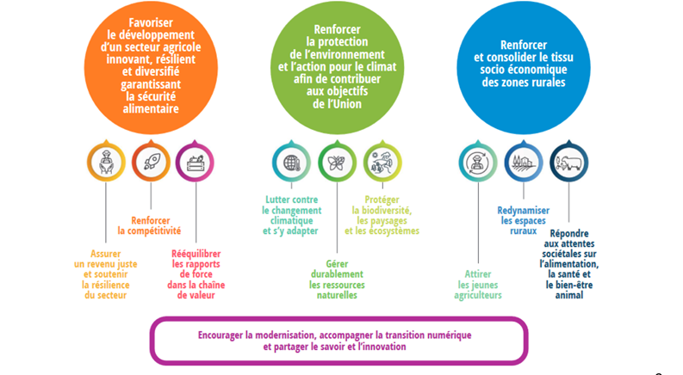
Les critères d'éligibilité
6/S'inscrire dans la stratégie du PSN
  Répondre à au moins un objectif spécifique de 2 grands axes du PSN

Slide 12
Le déroulé du projet

Slide 13
3 phases
Phase 1 : Etape exploratoire – Etude du contexte
  => Transmission de l'étude du contexte au RNAR à la fin de cette première phase
Phase 2 : Passage à l'action : expérimentation et implémentation du projet sur le terrain
  => Evènement de mise en réseau ou livrable à envoyer au RNAR
Phase 3 : Communication, valorisation, essaimage
  => Evènement de clôture et rapport final
Le +
Evènement de mise en réseau ou autre livrable pertinent
Veiller au lien avec les équipes du RNAR tout au long du projet
Demande paiement à l'issue de chaque phase : livrables + justificatifs des dépenses

Slide 14
Le budget et les dépenses éligibles

Slide 15
Le budget
Taux d'aide publiques du RNAR = 80% maximum
20% d'autofinancement / contributions privées
Subvention du RNAR = Minimum 150 000 € - Maximum 900 000 €
Démarrage le 01/03/2026 - Clôture le 31/12/2028

Slide 16
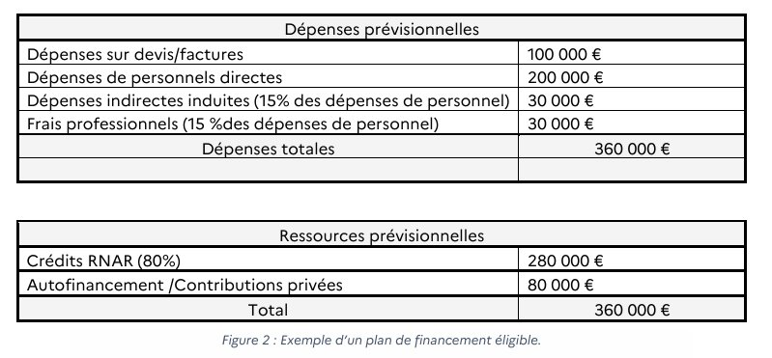
Les dépenses éligibles
Dépenses de personnel : réalisation du projet + gestion administrative
Frais de mission : 15% des frais de personnel
Dépenses indirectes : 15% des frais de personnel
Prestations de service sur devis
TVA non éligible
=> présenter un budget HT

Slide 17
Les critères de sélection

Slide 18
Les critères de sélection
Dossier complet bien étayé
Capacité à mener à bien l'action : savoir-faire, capacité humaine et financière
Capacité à perdurer dans le temps
Projet lié à deux objectifs du PSN de manière intelligente/originale
Architecture du projet en 3 phases
Participer à la modernisation, l'innovation technique, environnementale, économique ou sociale dans le secteur agricole et rural
Avoir un plan de communication, une stratégie de valorisation et de transfert

Slide 19
Le dossier de candidature

Slide 20
Contenu de la candidature
Présentation de la structure cheffe de file
  Description, nom, SIRET
Présentation du représentant légal de la structure cheffe de file
  Identité et contacts
Présentation des partenaires
  Nom, SIRET, description, notamment compétences liées au projet
Description technique du projet
  8 pages maximum et 2 pages d'annexes
  Introduction
  Partie 1 : justification de l'éligibilité et contribution aux objectifs du PSN
  Partie 2 : présentation des 3 phases du projet
  Partie 3 : Calendrier prévisionnel
  Partie 4 : Budget prévisionnel

Slide 21
Les modalités de candidature
Plateforme démarches-simplifiées.fr
Avant le 15 février 2026
Présentation de l'appel à projets : Fiche_ANIMERA_2_DM.pdf
Notice du formulaire de candidature : Notice_formulaire_candidature.docx
Webinaire organisé par le RNAR le 15 janvier à 14h : https://enquetes.ac-sg.agriculture.gouv.fr/index.php?r=survey/index&sid=532759&lang=fr

Slide 22
Vos remarques?
Vos idées de projets?

